Slide 3
Avances en la implementación de los servicios de notificación asistida a las parejas en clínicas VICITS de El Salvador MINSAL/UVG/CDC

Slide 4
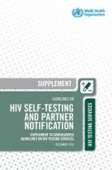
Recomendación de la OMS DICIEMBRE 2016
Los servicios de notificación asistida y consentida de parejas sexuales deben ofrecerse como parte de un paquete integral de testeo y atención ofrecido a las personas con VIH
(recomendación fuerte, evidencia de calidad moderada)
http://apps.who.int/iris/bitstream/10665/251655/1/9789241549868-eng.pdf?ua=1

Slide 5
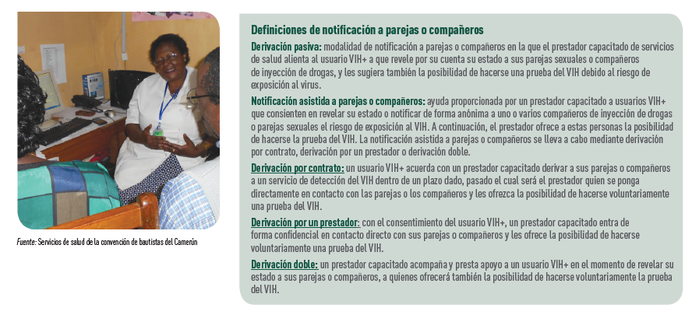
Notificación Asistida

Slide 6
NAP en El Salvador
2017 presentación de la Estrategia al Programa de VIH
Nov. 2018 presentación a Sociedad Civil
Abril 2019
Capacitación de Médicos y Organizaciones Sobre NAP
Mayo de 2019 Inicio de Notificación Asistida
Revisión Marco Legal
Mar-Ago 2018
Revisión y Validación de Manual
Ene-Mar 2019

Slide 7
San Jacinto
Tomas Pineda Martínez
Díaz del Pinal
San Miguelito
Concepción
Casa del Niño
Barrios

Slide 8
Resultados NAP Mayo Noviembre 2019

Slide 9
Avances en la implementación de NAP El Salvador Mayo-Noviembre 2019 (Casos Índices N=88)
Orientación sexual Casos Índices
Gay | Mujer Trans | Heterosexual
87% | 1% | 1%
Municipio de residencia de Casos Índices
San Salvador | 25%
Santa Ana | 12%
Soyapango | 5%
Apopa | 4%
Ciudad Delgado | 6%
Cuscatancingo | 3%
Ilopango | 3%
MeJicanos | 6%
Otros | 35%
Distribución por grupo edad Casos Índices
≤ 20 | 20-29 | 30-39 | 40-49 | ≥50
5% | 70% | 17% | 6% | 2%

Slide 10
Avances en la implementación de NAP El Salvador
Mayo-Noviembre 2019
Resultado de la prueba de incidencia
Casos Índices
N=88

Slide 11
Avances en la implementación de NAP El Salvador
Mayo-Noviembre 2019
88%
de Casos Índices vinculados a clínicas TAR del país

Slide 12
Avances en la implementación de NAP El Salvador
Mayo-Noviembre 2019
Resultado de infección reciente en Casos Índices por grupo edad
N=34

Slide 13
Modalidad de SNAP elegida por caso índice N: 214
7%
Redes social
Referencia por llamada telefónica
30%
Referencia por acuerdo
Referencia Dual
59%
4%

Slide 14
Avances en la implementación de SNAP Mayo-Noviembre 2019
3.2 parejas referidas por caso índice que acepto el SNAP
74% de aceptación del SNAP de casos índices que recibieron su diagnóstico de VIH+.
De las parejas alcanzadas
14% ya conocían su diagnóstico de VIH+

Slide 15
Causas de rechazo de casos índices
4
Refirieron que ya conocían el diagnóstico de VIH+ de su pareja
4
Principales causas de rechazo de casos índices
N:19
Refirieron no tener información de parejas
4
Otros motivos de rechazo
3
Temor a que se revele su diagnóstico
2
Riesgo de violencia

Slide 16
Avances en la implementación de NAP El Salvador Mayo-Noviembre 2019 (Parejas referidas N=214)
Orientación sexual parejas referidas
Gay | Heterosexual | Bisexual
93% | 5% | 2%
Tipo de pareja
Casual | 71%
Estable | 19%
Ocasional | 10%
Cliente | 0.4%
Distribución por grupo edad Parejas referidas
≤ 20 | 20-29 | 30-39 | 40-49 | ≥50 | Sin datos
2% | 37% | 6% | 4% | 1% | 50%
Sexo de parejas referidas
Hombre | Mujer
96% | 4%

Slide 17
Avances en la implementación de NAP El Salvador Mayo-Noviembre 2019
Resultado de la prueba de incidencia
Parejas VIH+
N=36

Slide 18
Modalidad de SNAP utilizado en parejas que fueron contactadas N:118
11%
Redes social
Referencia por llamada telefónica
43%
Referencia por acuerdo
Referencia Dual
37%
8%

Slide 19
Principales causas de rechazo de parejas contactadas
17
Refirieron que ya conocían su diagnóstico de VIH+
6
Principales causas de rechazo de parejas contactadas
N:30
Refirieron no estar interesados
5
Otros motivos de rechazo
2
Ya se habían realizado la prueba en LP
2
Riesgo de violencia

Slide 20
Modalidad de SNAP utilizado en parejas que se realizaron la prueba de VIH (N:84)
4%
Redes social
Referencia por llamada telefónica
51%
Referencia por acuerdo
Referencia Dual
36%
9%

Slide 21
Avances en la implementación de NAP El Salvador Mayo-Noviembre 2019
Resultado de prueba de incidencia en parejas por grupo edad
N=36

Slide 22
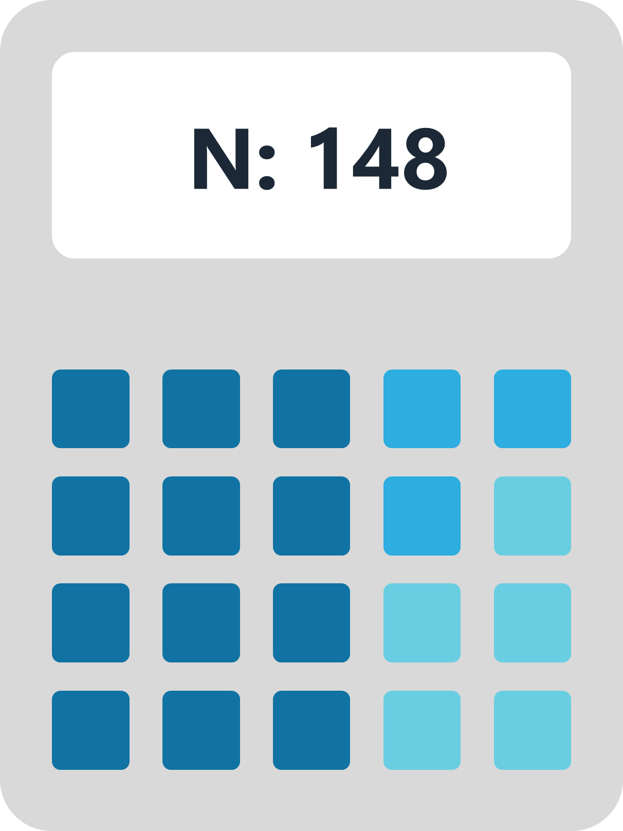
Cascada de NAP en El Salvador Mayo-Noviembre 2019
43% de positividad

Slide 23
Avances en la implementación de NAP Clínica VICITS Díaz del Pinal Mayo-Noviembre 2019 (Casos Índices N=17)
Orientación sexual Casos Índices
Gay | Bisexual
94% | 6%
Distribución por grupo edad Casos Índices
≤ 20 | 20-29 | 30-39 | 40-49 | ≥50
6% | 71% | 17% | 0% | 6%
Municipio de residencia de Casos Índices
SAN JUAN OPICO | 17%
SANTA TECLA | 47%
Otros | 35%
71% de aceptación del SNAP
Vinculación a clínica TAR Casos índices
94%

Slide 24
Avances en la implementación de NAP Clínica VICITS Díaz del Pinal Mayo-Noviembre 2019 (Casos Índices N=17)
Resultado de la prueba de incidencia
Casos Índices
N=17

Slide 25
Modalidad de SNAP elegida por caso índice N: 21
Referencia por llamada telefónica
14%
Referencia por acuerdo
Referencia Dual
43%
43%

Slide 26
Avances en la implementación de NAP Clínica VICITS Díaz del Pinal Mayo-Noviembre 2019 (Parejas N=21)
Orientación sexual parejas referidas
Gay | Heterosexual
95% | 5%
Sexo de parejas referidas
Hombre | Mujer
95% | 5%
Distribución por grupo edad Parejas referidas
≤ 20 | 20-29 | 30-39 | 40-49 | N/D
4% | 62% | 24% | 0% | 10%
Numero de parejas alcanzadas
11
Resultado de la prueba de VIH en parejas que se realizaron prueba
3 VIH negativas
3 VIH positivas
Modalidad de NAP utilizada en parejas que se realizaron la prueba de VIH
Teléfono 2
Dual 4
Tipo de pareja
Casual | 62%
Estable | 33%
N/D | 5%
Rsultado de la prueba de incidencia en parejas referidas
Largo término | Infección reciente
De las 3 parejas que tuvieron un resultado VIH positivo, 2 fueron de infección de largo término y 1 de IR. Las 3 parejas se encontraban en el grupo edad de 20-29.

Slide 27
Gracias !

